Slide 1
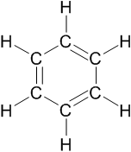


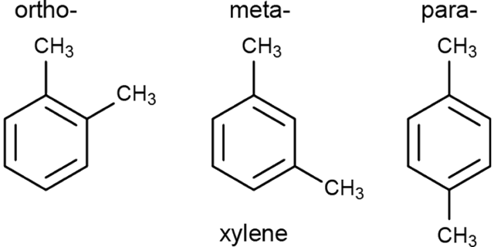
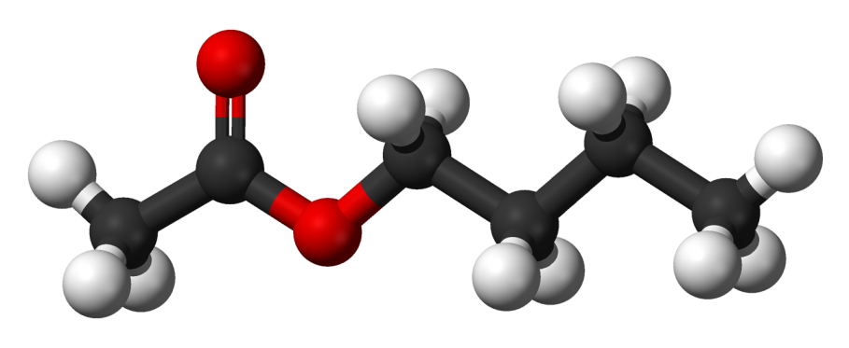
Samordnad kontroll av luftkvalitet
inom samverkansområdet Skåne
VOC-mätning (Volatile Organic Compounds)
2017-03-11 - 2017-04-18

Slide 2

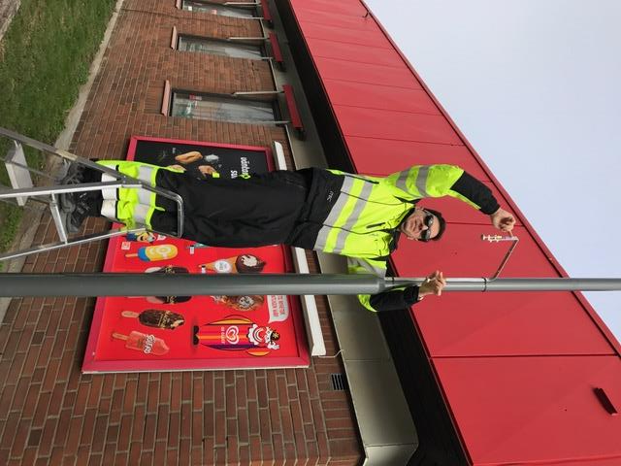
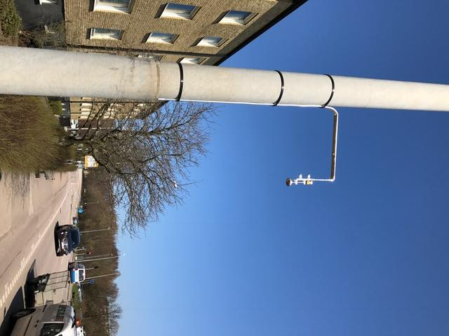
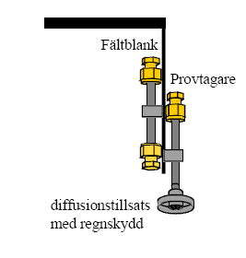
VOC mätningarna i Skåne
Mätperiod: fem sammanhängande veckor under 2017 (V. 11 tom V.16)
Fokus på veckovis mätning av bensen i tätort
Mätningarna utfördes på samtliga medlemskommuner (32 st.)
Helsingborg och Burlöv utförde extra mätningar på en punkt.
VOC-mätning innefattar också: toluen, oktan, butylacetat, etylbensen, xylen
Perstorp - Stockholmsvägen 9 Ängelholm - Kristian II Väg 16A Diffusionsprovtagare för kolväten

Slide 3
Bakgrundsfakta VOC
Effekter på hälsa | Effekter på naturmiljö och material | Källor till luftutsläpp
Bensen kan bidra till cancer, främst leukemi. Aldehyder är irriterande för luftvägarna och kan förvärra astma. VOC bidrar sannolikt till några extra cancerfall per år i Sverige. | Skador på växter och material genom att VOC orsakar bildning av ozon. | Främst bilavgaser. Vedeldning, utsläpp från industrier, arbetsmaskiner och användning av hushållsprodukter är viktiga källor.
Bensen: Miljömål 1 ug/m3 MKN 5 ug/m3

Slide 4

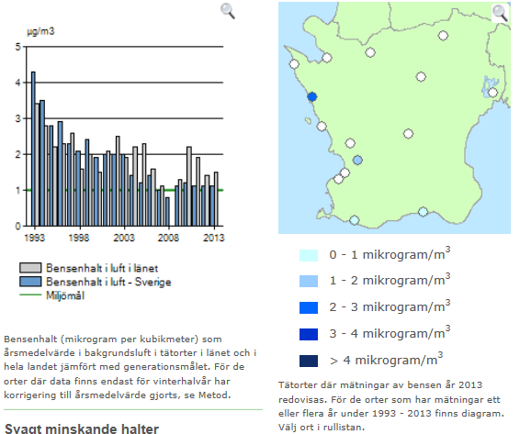
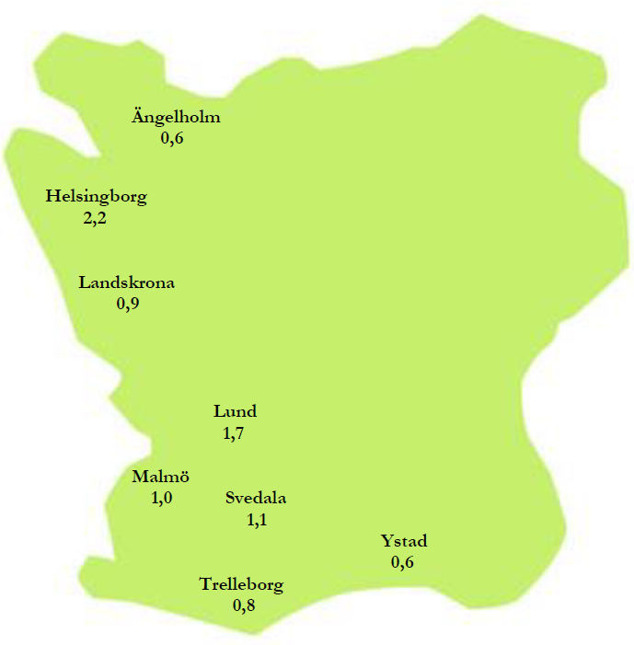
Uppmätta halter av bensen i Skåne
- 2013
2010-2014
Hämtat från Miljömålsportalen
Hämtat från kontrollstrategier 2017

Slide 5
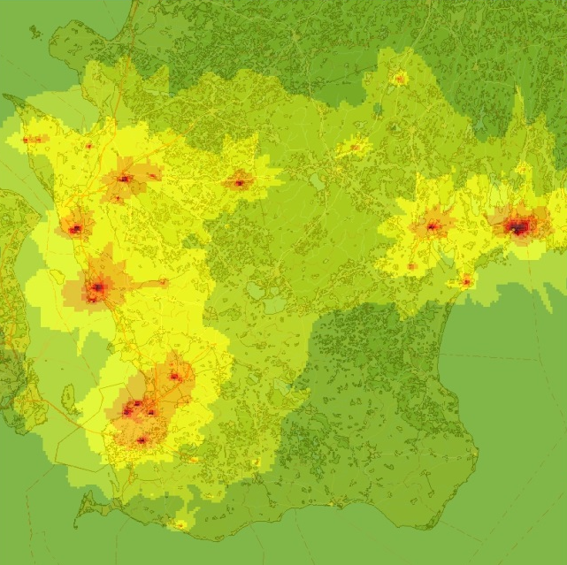
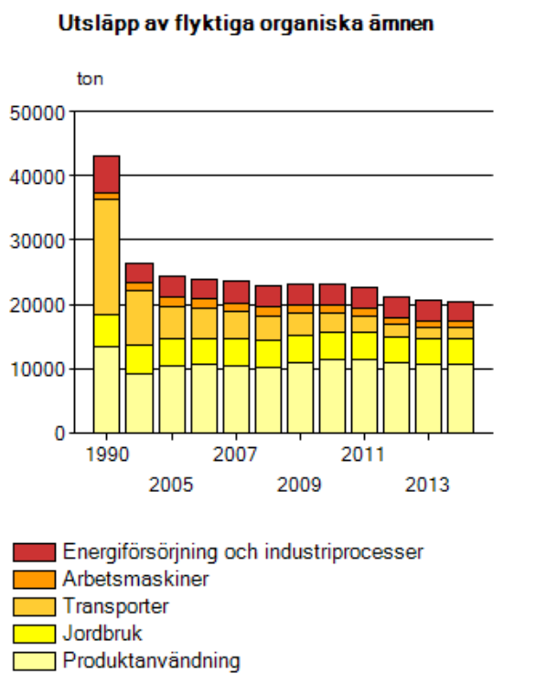
För att få en detaljerad kartering för Skåne genomfördes under 2017 mätkampanj för bla bensen.
I samtliga 32 kommuner.
I Burlöv och Helsingborg gjordes ytterligare mätning.
Mätning vid samtliga 4 bakgrundsytor i Skåne (v9-v17)
I samverkansområdet utfördes mätningar av bensen kontinuerligt vid 1 mätplatsen (Dalaplan i Malmö*).
Totalt i Skåne kommer bensen mätas vid 39 (42)* platser.
Enligt lagstiftningen behöver Skåne 0 – 2 mätningar av bensen.
Skånes luftvårdsförbinds Syfte är bl.a. att bedriver övervakning av luftkvaliteten i Skåne.
* I Lund och Helsingborg mäts också bensen vid tre DOAS sträckor. Mätstationerna uppfyller dock inte samtliga kriterierna för godkända mätplatser eller att kontinuerliga mätningar ske med referensmetoder eller annan likvärdig metod.

Slide 6
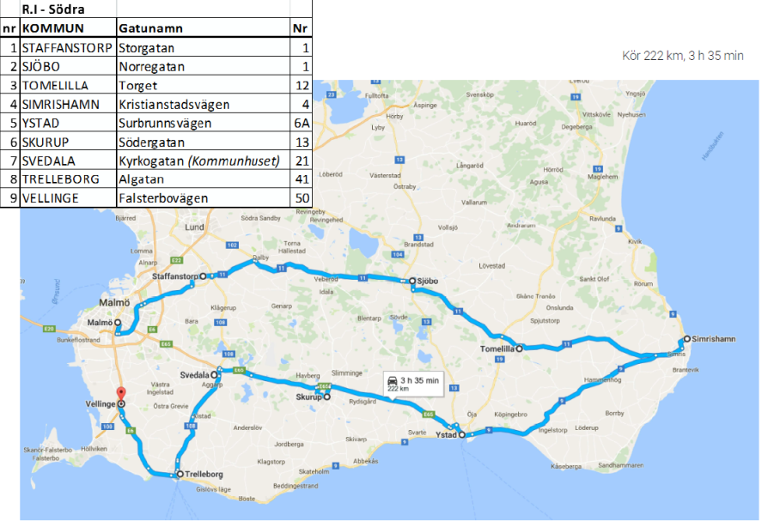
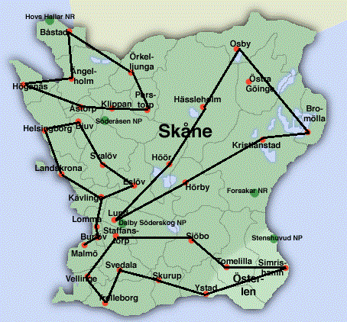
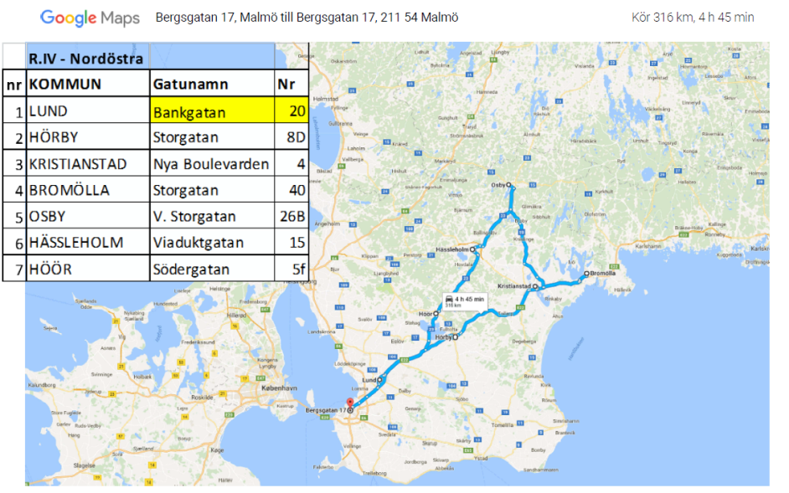
VOC mätningarna i Skåne - Körsträckor
Skåne delades till 4 rutter
32 mätpunkter i veckan
2 personer 2 dagar i veckan

Slide 7
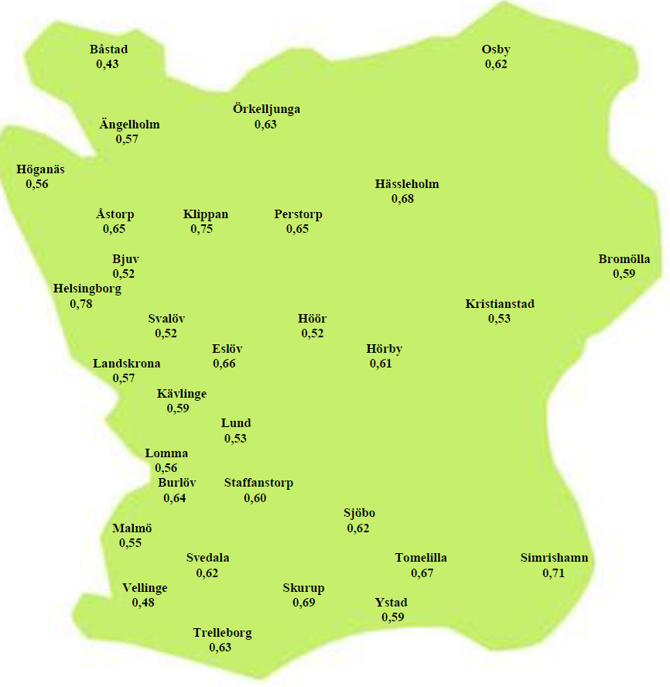
Uppmätta halter av bensen i Skåne
2010-2014
2017
* Mätning har gjorts med DOAS
*
*

Slide 8

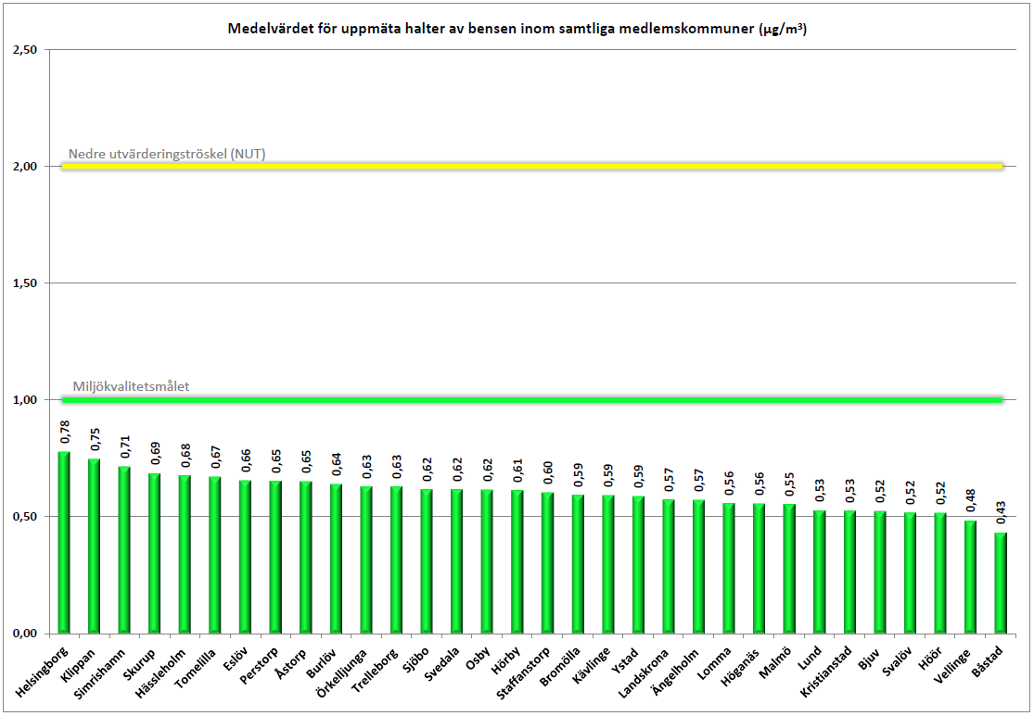
Mätresultat för bensen

Slide 9
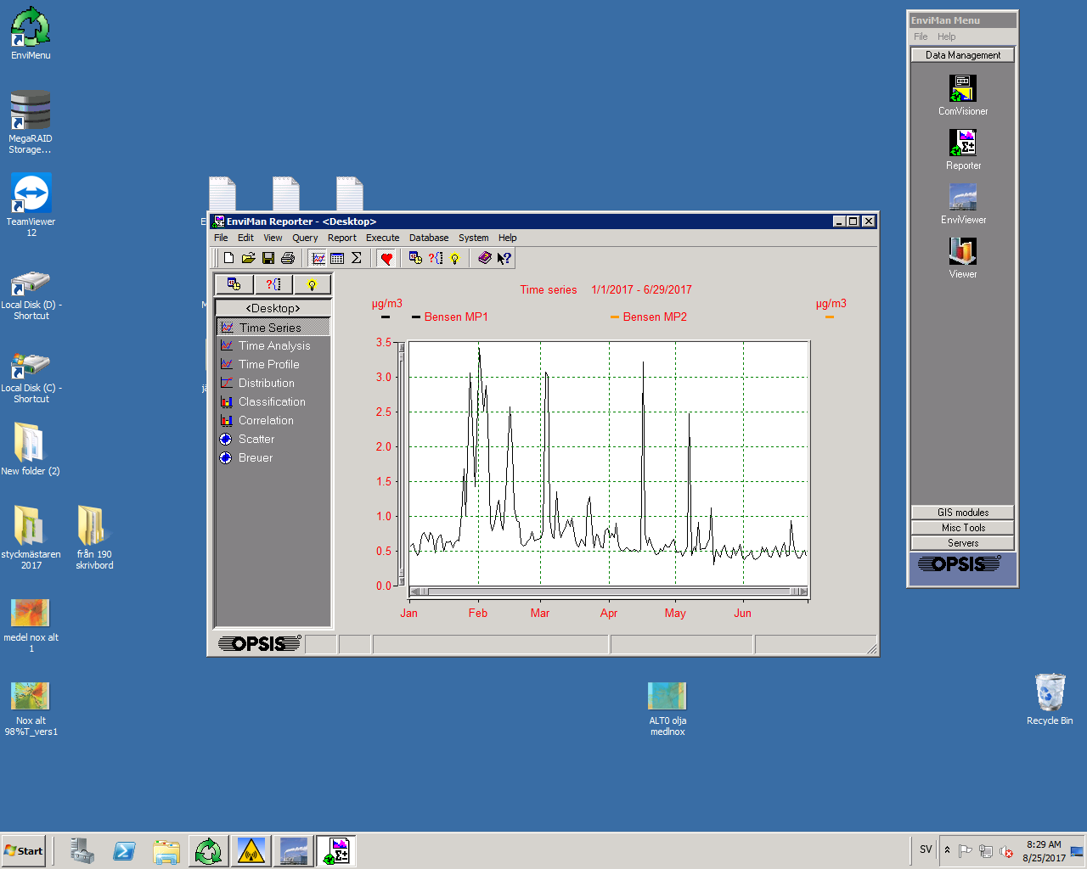
Jämförelse med bakgrundshalter samt kontinuerlig mätning på Dalaplan under första halvåret 2017
Veckomedelvärde | Dalaplan | Kommuner | Bakgrund
V.11-2017 | 0,73 | 0,67 | 0,54
V.12-2017 | 0,77 | 0,71 | 0,45
V.13-2017 | 0,71 | 0,67 | 0,37
V.14-2017 | 0,63 | 0,46 | 0,29
V.15-2017 | 0,54 | 0,51 | 0,34

Slide 10
Mätresultat för bensen - Kommuner

Slide 11
Bakgrundshalter för bensen från Krondroppsnätet
Landsbygd (vecka) | Arkelstorp | Hissmossa | Maryd | Stenshult
2017-09 | 0,65 | 0,61 | 0,73 | 0,75
2017-10 | 0,54 | 0,55 | 0,52 | 0,58
2017-11 | 0,52 | 0,53 | 0,48 | 0,62
2017-12 | 0,41 | 0,4 | 0,52 | 0,45
2017-13 | 0,30 | 0,34 | 0,48 | 0,34
2017-14 | 0,27 | 0,29 | 0,28 | 0,31
2017-15 | 0,34 | 0,32 | 0,36 | 0,34
2017-16 | 0,30 | 0,33 | 0,32 | 0,36
2017-17 | 0,26 | 0,26 | 0,21 | 0,33

Slide 12
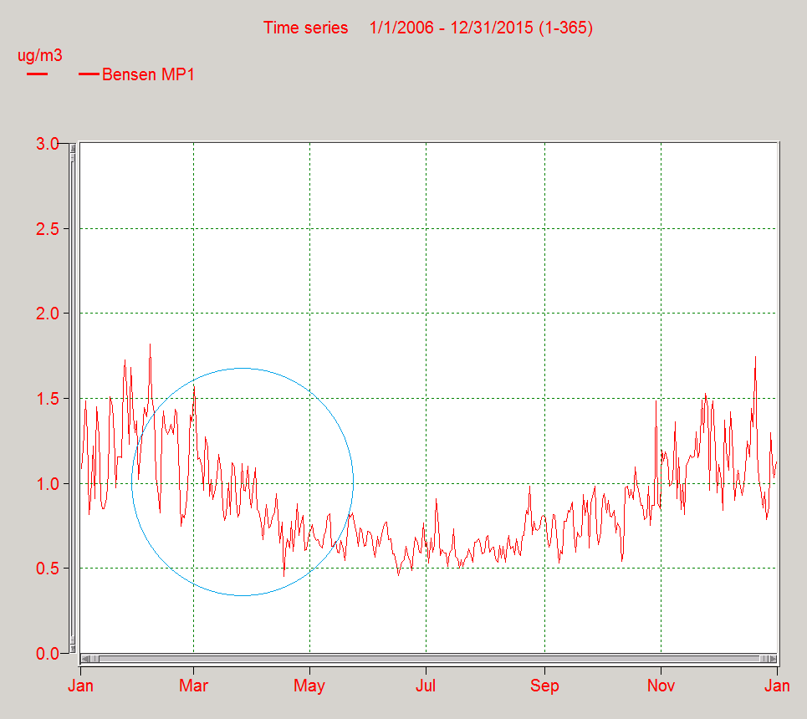
Årsprofil i Dalaplan under 10 år
Årsprofilen i Dalaplan under 10 år visar tydlig sänkning av halterna under mars-april. Vilket överensstämmer med sänkning av uppmätta halter under 2017.

Slide 13
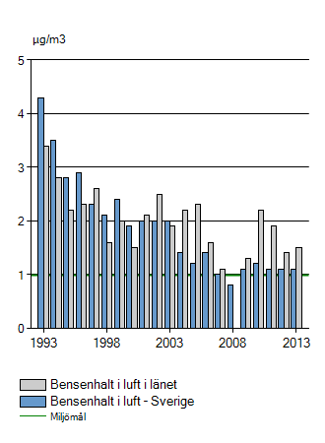
Bensenhalter i Skåne jämfört med Dalaplan

Slide 14
Extra mätpunkter i Helsingborg och Burlöv
 | V.11-2017 | V.12-2017 | V. 13-2017 | V. 14-2017 | V.15-2017 | medelvärde bensen(µg/m3)
Helsingborg Järnvägsgatan 20 | 0,77 | 0,92 | 0,93 | 0,65 | 0,62 | 0,78
Helsingborg, Sydhamnsgatan 26 | 0,51 | 0,68 | 0,49 | 0,44 | 0,46 | 0,52
Burlöv, Lundavägen 25 | 0,65 | 0,68 | 0,71 | 0,47 | 0,69 | 0,64
Burlöv, Hamngatan | 0,52 |  | 0,61 |  | 0,48 | 0,54
Burlöv, Segedal | 0,56 |  | 0,47 |  | 0,46 | 0,50

Slide 15
Slutsats
Bensenhalter är lägre än NUT (nedre utvärderingströsklen)
->
Inget krav på fasta mätstationer!
OBS: Presentar mätdata från övriga mätparameterar och mätdata kommer att ingå i Årsrapport!?

Slide 16
Till sist
……..
……..
………
Lite om naturens mysterier

Slide 17


